Slide 1
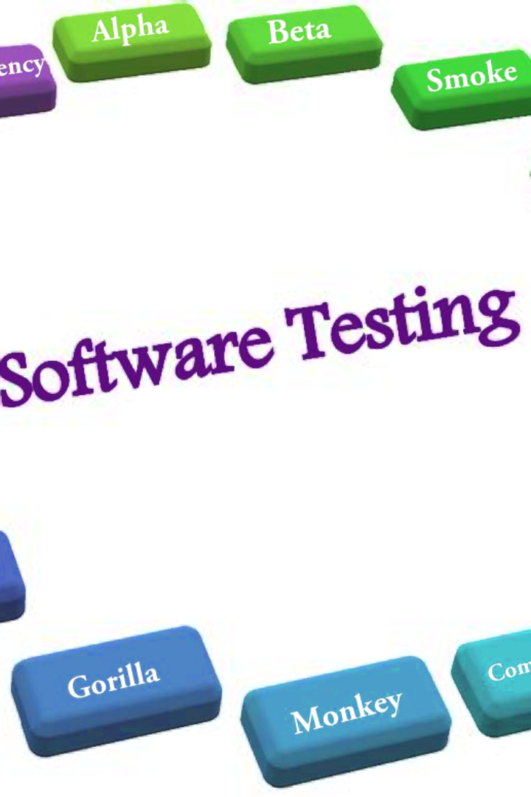

Pengujian Whitebox dan Unit Test
Presentasi ini akan membahas pengertian whitebox testing dan unit test, perbedaannya dengan blackbox testing, contoh implementasi dalam Python, keuntungan penggunaannya, serta pertimbangan dalam melakukan pengujian ini.
MAULANA ALFARISI
201011400438

Slide 2

Pengertian Whitebox Testing dan Unit Test
Pengujian whitebox adalah metode pengujian perangkat lunak yang dilakukan dengan memahami struktur internal dari program, seperti aliran kontrol, struktur data, dan logika kode. Unit test adalah jenis pengujian yang berfokus pada pengujian unit terkecil dari perangkat lunak, seperti fungsi atau metode.

Slide 3

Perbedaan Whitebox Testing dan Blackbox Testing
Perbedaan antara whitebox testing dan blackbox testing terletak pada pengetahuan tentang struktur internal perangkat lunak. Whitebox testing melibatkan pemahaman yang mendalam tentang kode sumber, sementara blackbox testing hanya melihat perangkat lunak dari luar dan menguji fungsi dan fitur yang terlihat.

Slide 4
Contoh Implementasi Whitebox Testing dalam Python
Pemeriksaan Aliran Kontrol
Pemeriksaan Pernyataan
Pemeriksaan Batas
Menguji kemampuan program dalam menangani nilai batas dan situasi ekstrem.
Menggunakan teknik pengujian jalur aliran kontrol untuk memastikan bahwa semua kemungkinan jalur di dalam kode program sudah diuji.
Menguji setiap pernyataan kondisional dalam kode untuk memastikan bahwa hasilnya sesuai dengan harapan.

Slide 5
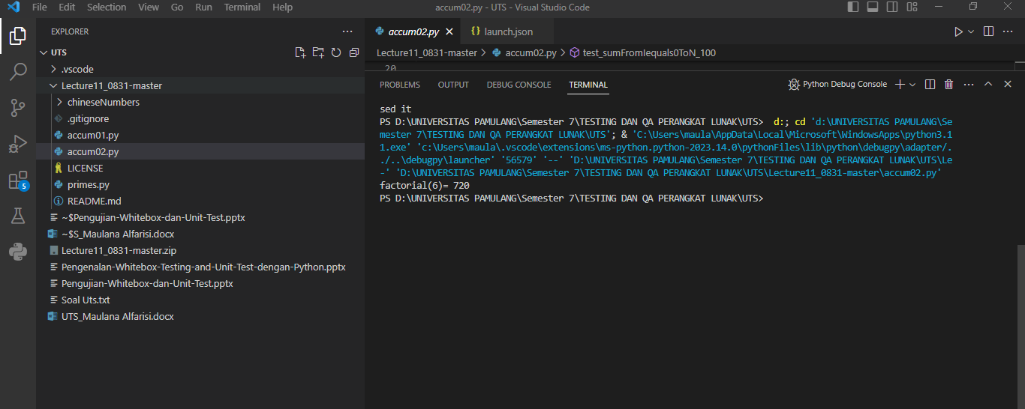
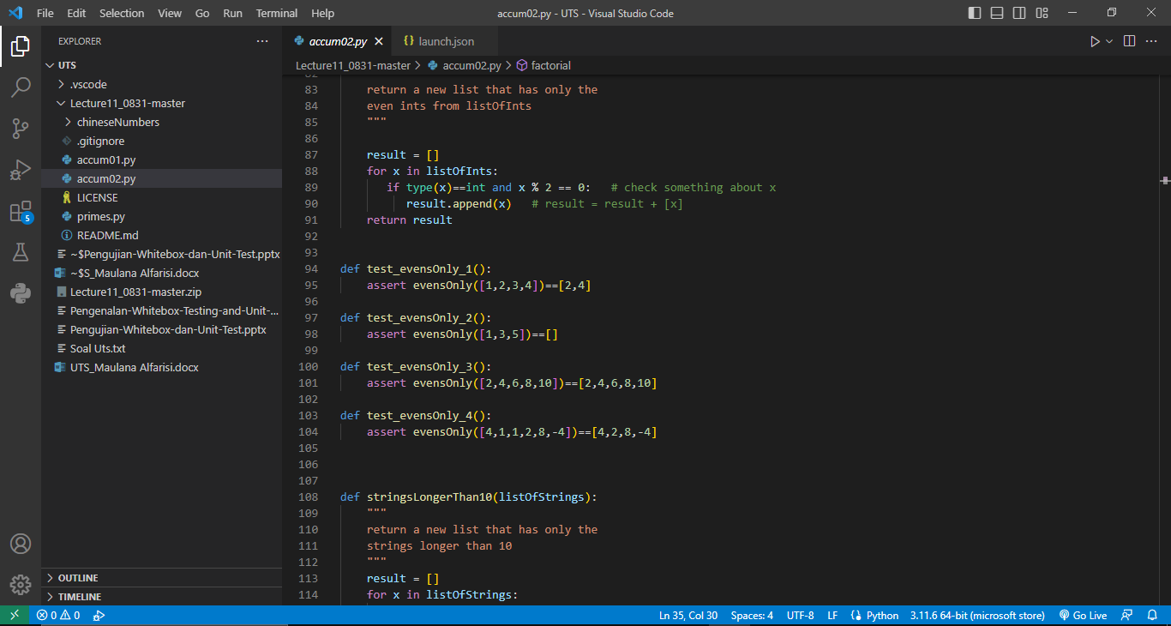
Contoh Implementasi Unit Test dalam Python
Test Cases
Coverage
Menulis dan mengeksekusi serangkaian test case untuk memastikan fungsionalitas yang diharapkan dari setiap unit.
Menggunakan alat untuk mengukur sejauh mana kode program yang diuji oleh unit test.

Slide 6

Keuntungan Menggunakan Whitebox Testing dan Unit Test
1
Early Detection
Pengujian internal dan unit memungkinkan masalah ditemukan lebih awal dalam siklus pengembangan, sehingga memudahkan perbaikan.
2
Bug Prevention
Pengujian menyeluruh dapat membantu mencegah munculnya bug yang dapat mengganggu kinerja aplikasi atau mengakibatkan kerugian.
3
Improved Code Quality
Dengan memastikan setiap unit berfungsi dengan baik, dapat meningkatkan kualitas keseluruhan dari kode program.

Slide 7

Pertimbangan dalam Melakukan Whitebox Testing dan Unit Test
Beberapa pertimbangan yang perlu diperhatikan saat melakukan whitebox testing dan unit test adalah alokasi sumber daya yang memadai, pemilihan alat pengujian yang sesuai, dan pengaturan strategi pengujian yang efisien.

Slide 8

Kesimpulan dan Saran
Pengujian whitebox dan unit test adalah bagian integral dari pengembangan perangkat lunak yang berhasil. Dengan memahami struktur internal dan menguji setiap unit, aplikasi akan lebih stabil dan bebas dari bug yang mengganggu.

Slide 9
Referensi
github.com/ucsb-cs8-m17/Lecture11_0831
tunduk kepada lisensi (MIT)
github.com/Michaelllllll25/Algorithms
github.com/jpcp0614/Trybe-Exercicios
github.com/missingdays/nerdy.python

